Slide 1
POLYMORPHISM (ÇOK BİÇİMLİLİK)
Öğr.Gör. Dr. Murat ASLANYÜREK

Slide 2
Çok-Biçimlilik (Polymorphism)
Polimorfizm, çoklu biçim veya çoklu şekil anlamına gelir. Polimorfizm yapılarak bir nesne, farklı nesneler gibi davranabilir. Bir nesne farklı sınıflardan oluşturulmuş nesneleri yükleyebilir.
Not: Polimorfizm yaptığımızda hangi nesnenin metodunun çağrılacağı, çalışma anında belirlenir. Çünkü program çalıştığında nesneyi kullanacak olan metoda parametre göndeririz. Derleme anında bu metodun hangi nesneyi kullanacağı bellidir.

Slide 3
Çok-Biçimlilik (Polymorphism)
Bir nesnenin davranış şekillerinin duruma göre değişebilmesidir.
Eğer birden çok sınıfın ortak kullanacağı bir metod varsa, bu her birinin temel alacağı bir anasınıf içerisinde tanımlanabilir.
Davranış şekillerindeki farklılıklar her sınıfın kendi yapısı içinde ifade edilir.
Örneğin bir selam() metodu ekrana, Turkler icin “selam” İngilizler için “hello” Almanlar için “hallo” yazdıracak biçimde çeşitlendirilebilir.

Slide 4
Çok-Biçimlilik (Polymorphism)
Bir kalıtım ağacına ait sınıflarda aynı imza (dönüş tipi, ad, parametreler) ile tanımlanmış bir yöntem var ise; Java ortamı çalıştırma zamanında yöntemin hangi sınıfa ait tanımdan çalıştıracağını dinamik olarak belirleyebilir. Bu özelliğe çok-biçimlilik (“polymorphism”) denir.
Bu özellik, “if” veya “switch” kullanımına gerek bırakmaz.
Yeni bir işçi alt sınıfı eklendiğinde mevcut kodun değiştirilmesi gerekmez.

Slide 5
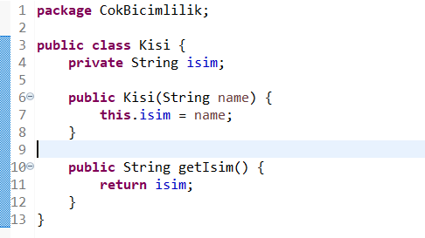
Kisi.java

Slide 6
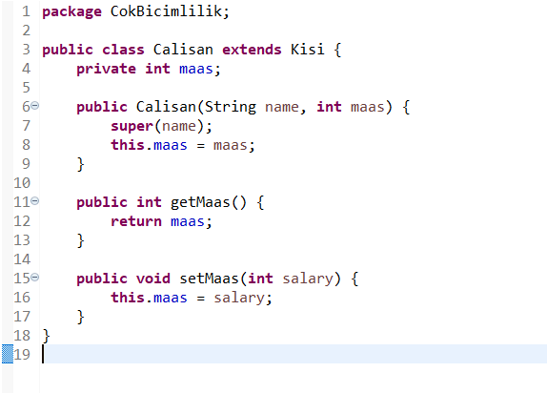
Calisan.java
Bir çalışan nesnesinin ismini nasıl belirleyeceğiz?
İsimsiz kişi olmaz. Kişinin isim üyesi private. setIsim metodu da yok.
Çözüm: Üst sınıfın yapılandırıcısına erişmek. Bunun için super anahtar kelimesi kullanılır.

Slide 7
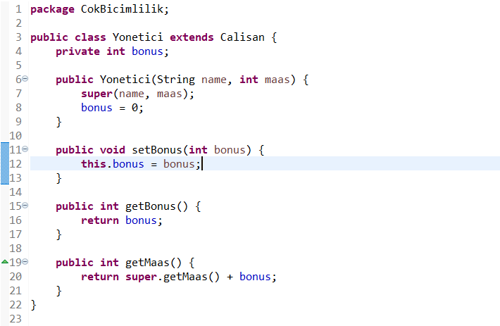
Yonetici.java
Benzer şekilde, yöneticinin maaşının doğru hesaplanması için tekrar super kullanarak, bu kez üst sınıfın normal bir üye metodunu çağırdık.

Slide 8
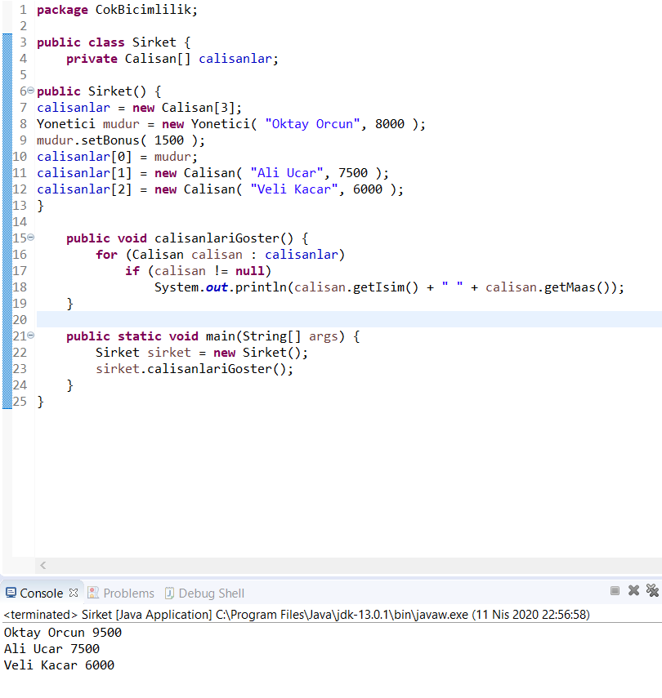
Sirket.java
Yöneticilere de Çalışan gibi erişilebilmesi, çokbiçimlilik örneğidir.

Slide 9
Kaynaklar
[1].http://mail.baskent.edu.tr/~tkaracay/etudio/ders/prg/java/ch17/interface.htm
[2]. http://javayaz.com/?page_id=2048
[3]. Kirazlı, M., Tanrıverdi, S. JAVA Yeni Başlayanlar İçin. Kodlab. Baskı 8.
[4]. http://www.csharpnedir.com/articles/read/?id=846
[5]. http://web.firat.edu.tr/iaydin/bmu112/week_8_polymorphism.pdf

